Slide 1
№ п/п | Утверждения | Мой ответ | Правильный ответ | Верно или неверно
1. | Главная площадь Рима. а)Форум б)Капитолий в) Палатин |  | А)
2. | Жилище для богов в Древнем Египте. а) храм б)саркофаг в)пирамида |  | А)
3. | Гробница фараона в Древнем Египте. а) храм б)пирамида в)сфинкс |  | Б)
4. | На берегах этой реки возникло Египетское государство. а) Нил б)Амазонка в)Дон |  | А)
5. | Существо с телом льва и головой человека, охраняющее гробницы египетских фараонов. А) Сфинкс б) Апис в)Хеопс |  | А)
6. | Бог мудрости в Древнем Египте, научивших людей читать и писать. А) Амон-Ра б)Эхнатон в)Тот |  | В)
7. | Холм в Афинах, где находились главные храмы города. А)Акрополь б)Агора в)Академия |  | А)

Slide 2
Рыцари средневековья
На щите моём эмблема
И девиз «Любовь и честь»!
Докажу я непременно,
Что они на свете есть.
Я невинных защищаю,
Преступления отмщаю-
Лишь за правду должен биться
Каждый благородный …..

Slide 3
Тема урока: «Средние века : время рыцарей и замков».

Slide 4
Цель урока:
Познакомить с эпохой Средних веков, достижениями, особенностями.

Slide 5
План:
1.Какая эпоха в истории называется Средними веками?
2.Какие религии возникли в Средневековье?
3.Кто такие рыцари Средневековья?
4.Для чего строили замки?
5. Кто и когда изобрёл книгопечатание?

Slide 7
Страны | Столицы
Россия | Москва
Франция | Париж
Англия | Лондон
Германия | Берлин
Дания | Копенгаген
Норвегия | Осло

Slide 8
Часы в Праге.

Slide 9
Религии | Здания для молитв
иудаизм | Синагога
христианство | Церковь, собор
буддизм | Храм
ислам | мечеть

Slide 10
Буддизм
Раньше всех из них возник буддизм. Это было в Индии, в 5-6вв. до нашей эры. Имя Будда получил основатель религии Сиддхартха Гаутама, догстигший состояния высшего духовного совершенства. Будде поклоняются народы Юго-Восточной и Центральной Азии, отчасти Средней Азии и Сибири.

Slide 11
Христианство
Появилось в 1 веке в Палестине;
Христиане верят в Иисуса Христа;
Главный источник вероучения – Священное писание (Библия);
Здания для молитвы: церкви, соборы

Slide 12
Ислам
По-арабски означает «покорность»;
Возник в Аравии в 7 веке;
Основал пророк Мухаммед;
Последователи религии – мусульмане;
Поклоняются единому богу – Аллаху;
Основы учения изложены в священной книге – Коране;
Здания для молитв – мусульманские мечети

Slide 13
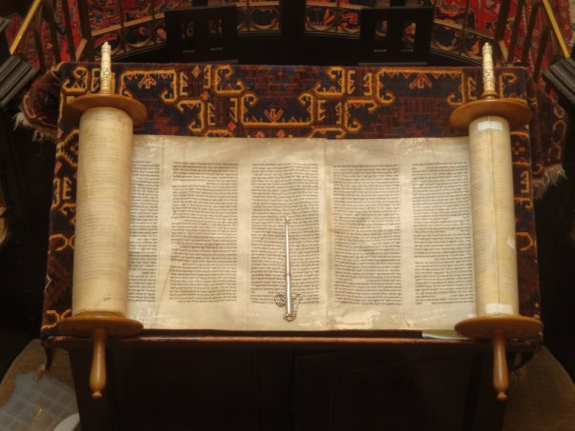
Иудаизм
Уже в 19 веке до нашей эры была известна самая древняя религия – иудаизм. Вера называется от имени одного из родоначальников евреев Иуды. Местом собрания членов иудейской общины является синагога. Иудейский канон составляют Танах, ветхозаветная часть Библии, и Талмуд.

Slide 14
Рыцари средневековья

Slide 15
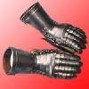
Рыцарские доспехи включали до 200 деталей, а общий вес военного снаряжения доходил до 90 кг

Slide 16
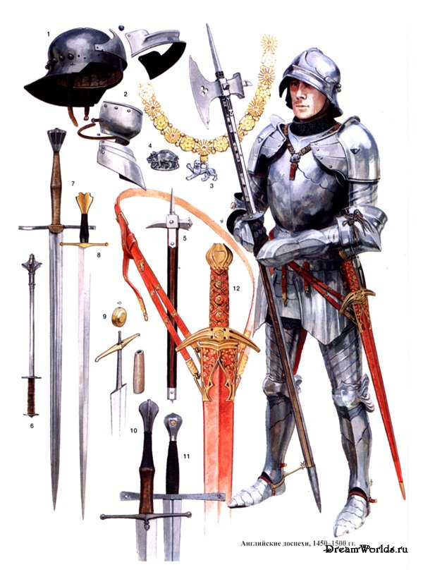
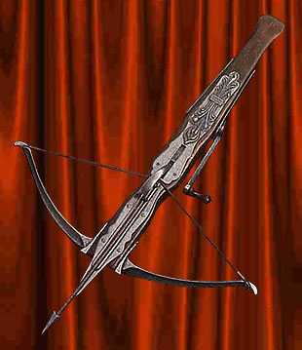
Оружие рыцарей

Slide 17
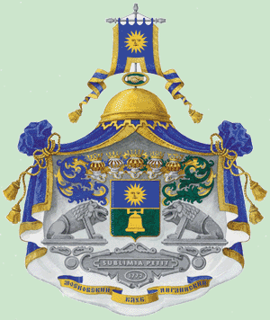
Рыцарь имел свой герб - отличительный знак рода и девиз – краткое изречение, объяснявшее смысл герба. Герб и девиз располагались на щите, который был своего рода визитной карточкой рыцаря.

Slide 18
Рыцарь имел 2–3 коня: обычного и боевого, в доспехах. Такого коня можно было поразить только в брюхо. Голову лошади закрывали металлическим или кожаным наглавником, грудь – железными бляхами, бока – кожей. Кроме того, коня накрывали попоной из бархата или другой дорогой материи с вышитыми гербами рыцарей. Лошади, «вооруженные» таким образом, назывались «латными».

Slide 19
Посвящение в рыцари символизировало вхождение в привилегированное сословие, приобщение его к правам и обязанностям и сопровождалось особой церемонией

Slide 20
Кодекс рыцарской чести
От рыцаря требовалось: - верно служить своему сеньору и королю; - быть храбрым; - быть готовым на подвиг во имя рыцарской чести или ради прекрасной дамы; - бороться с врагами христианской веры; - защищать слабых и обиженных; - быть верным своему слову; - быть щедрым, не скупиться.

Slide 21
Рыцарские турниры

Slide 22
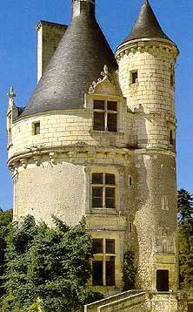
Замки средневековья

Slide 27
Спасибо за внимание!

